Slide 1
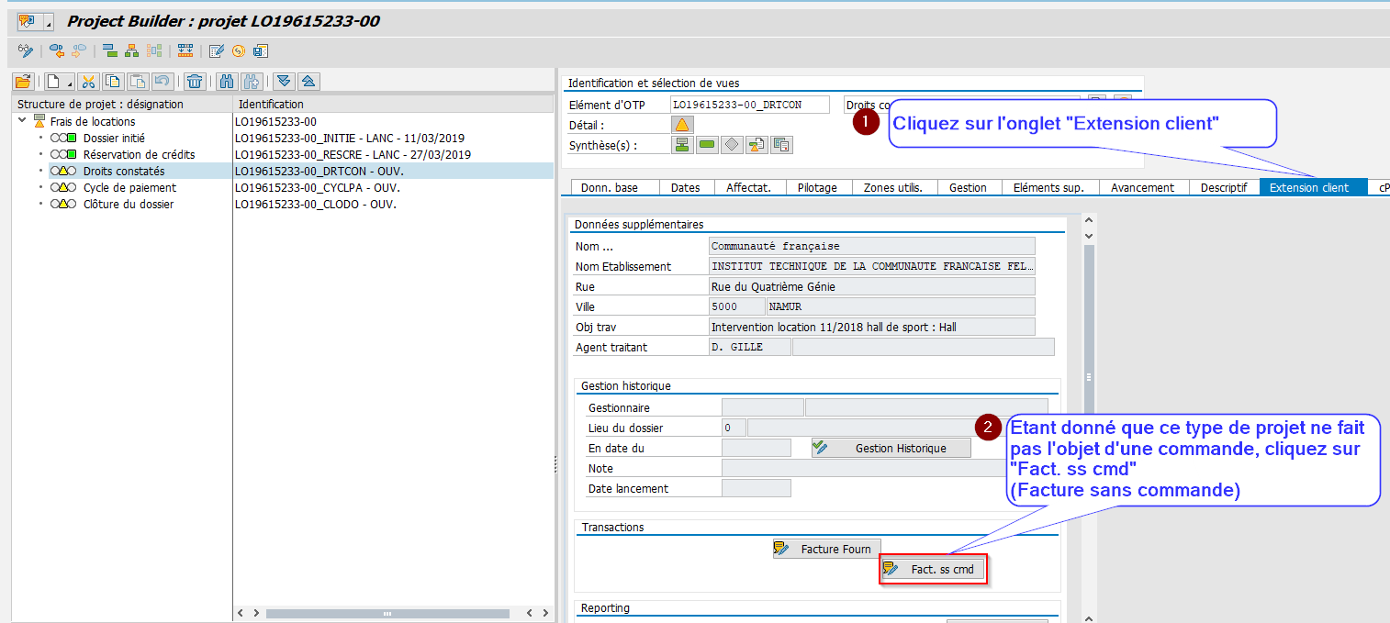
Projet Loyer – encodage Droits Constaté

Slide 2
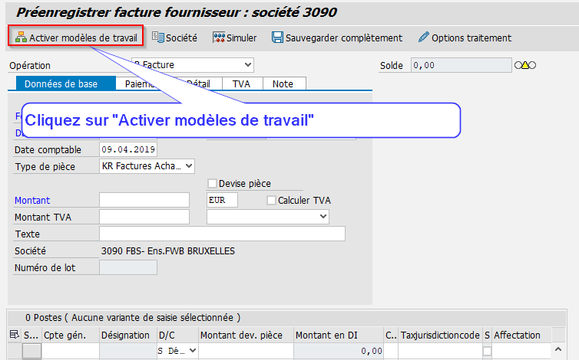
Attention, lors de l’encodage du droit constaté, vous devez reprendre la réservation, pour se faire, il faut choisir un modèle de travail :

Slide 3
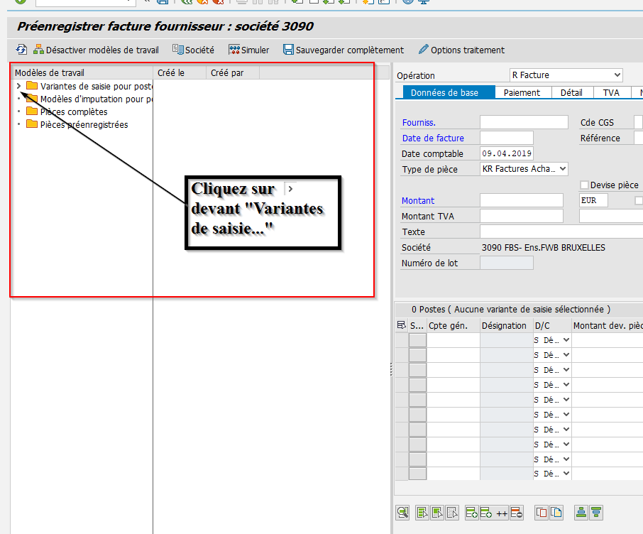
Cette partie apparaît :

Slide 4
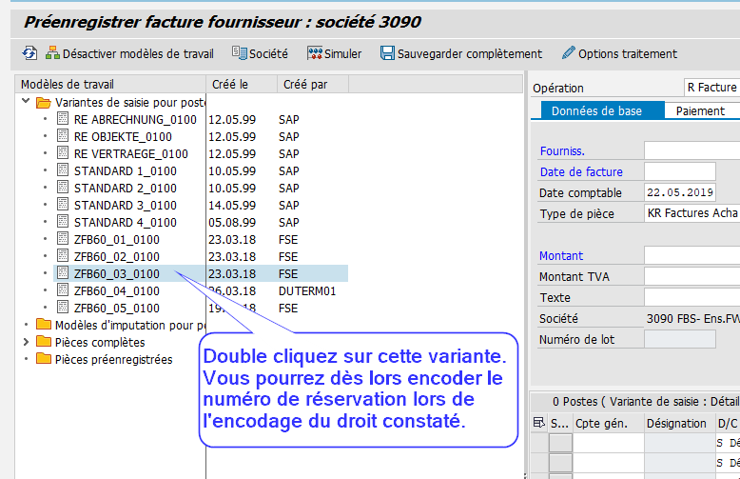

Slide 5
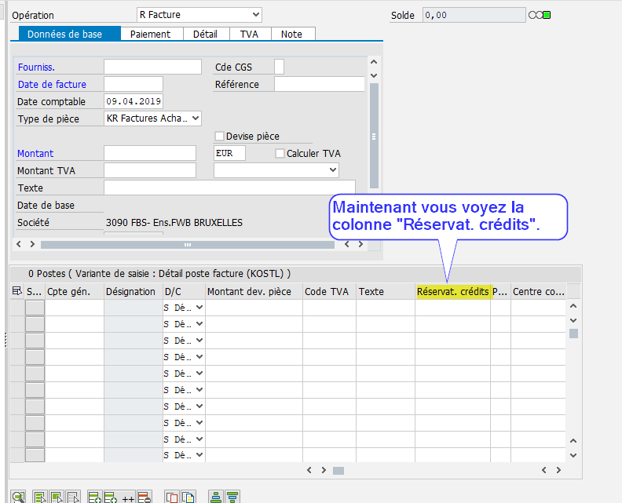

Slide 6
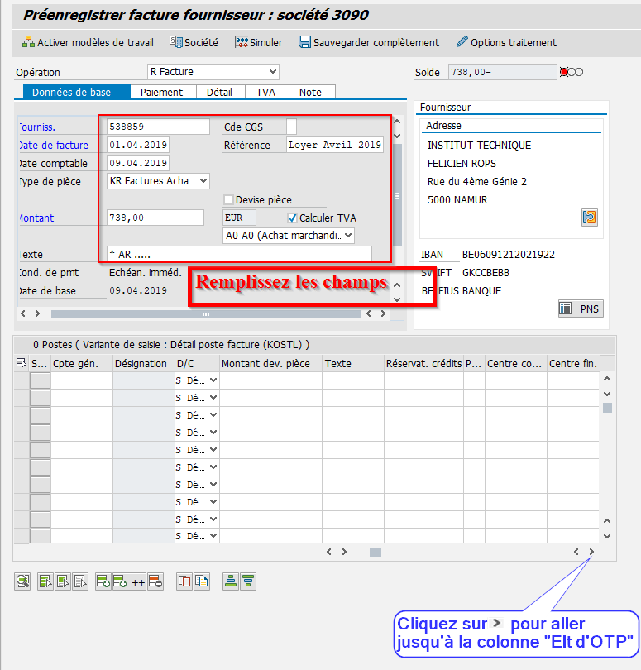
Encodez votre droit constaté :

Slide 7
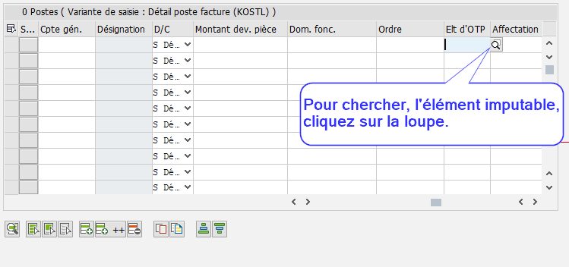

Slide 8
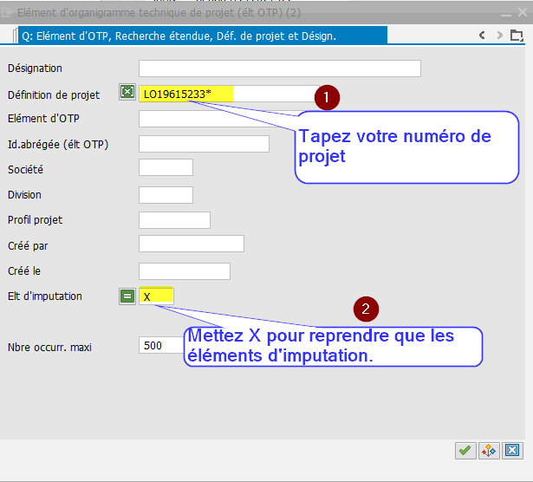
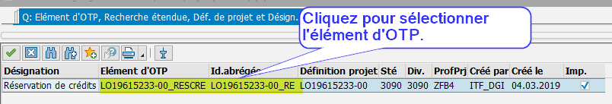

Slide 9


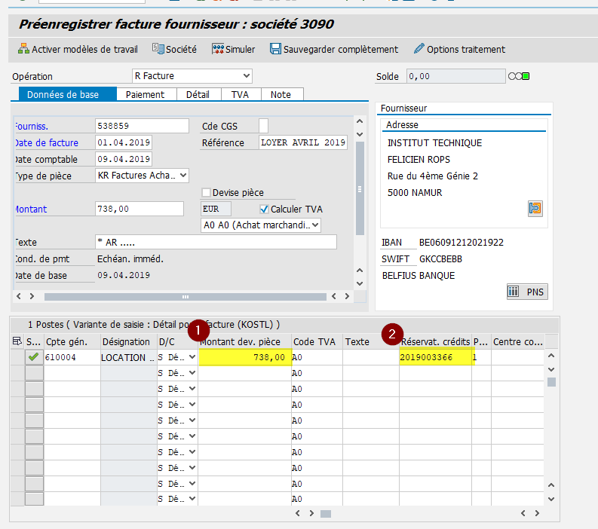
Tapez « Enter », le système SAP vous demande d’encoder un numéro de compte général.
Choisissez le compte adéquat, tapez « Enter » : vos éléments d’imputation se mettent automatiquement.
Il faut encoder le montant et le numéro de réservation

Slide 10

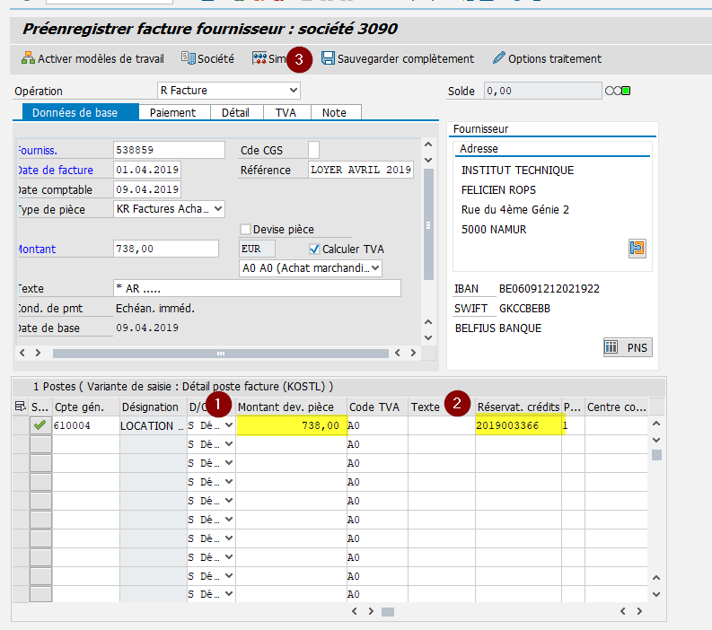
Vous pouvez simulez pour contrôler et si tout est ok => vous pouvez « Sauvegarder complèment »

